Slide 1
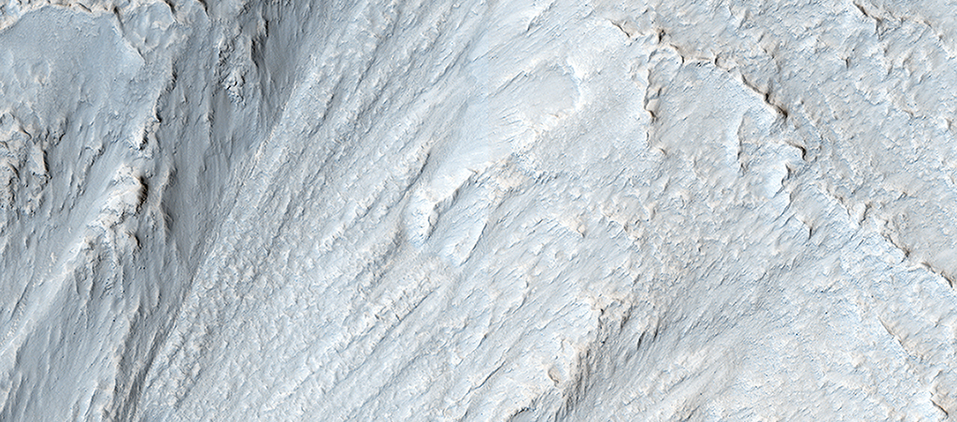
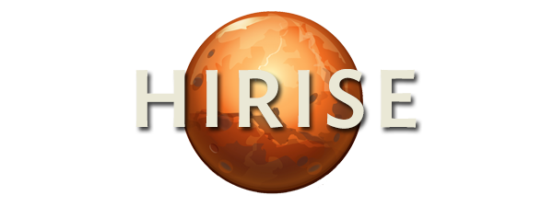
Spostamenti di materiale su un altopiano
L'immagine sembra mostrare del materiale in movimento lungo il muro di un altopiano nella Deuteronilus Mensae. Inoltre notiamo una cresta a forma di acro alla fine della valle. La cresta potrebbe essere una morena di un ghiacciaio.
uahirise.org/it/ESP_036382_2255

